Slide 1
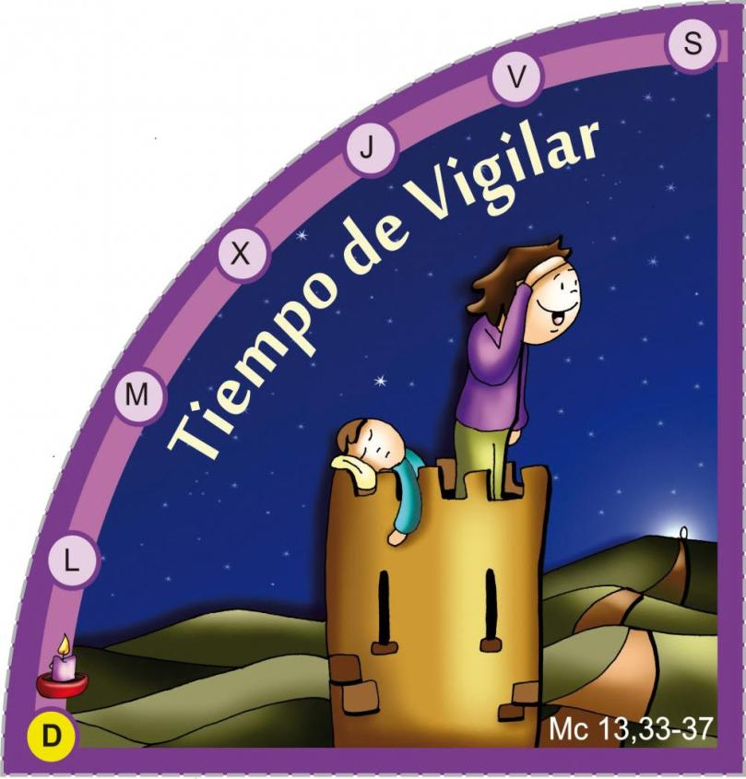
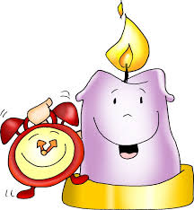
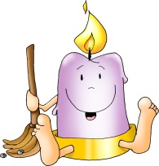
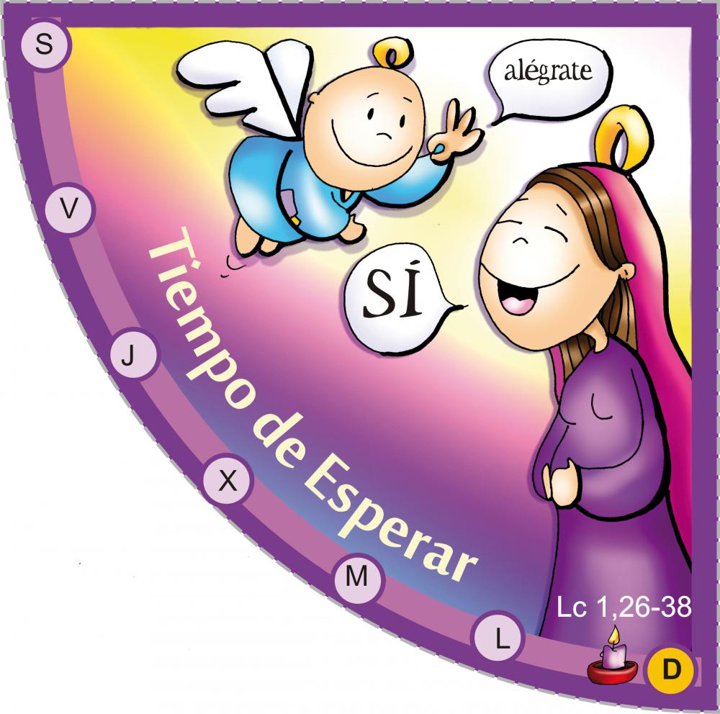
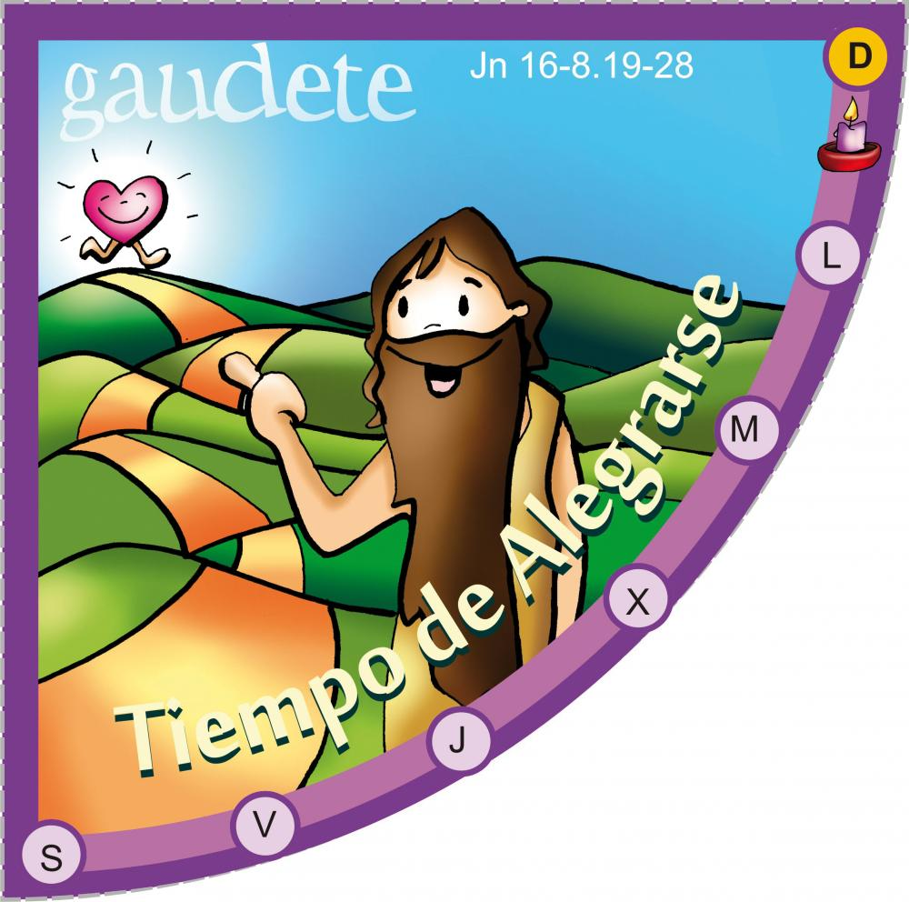
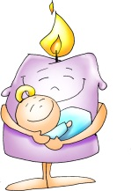

Slide 2
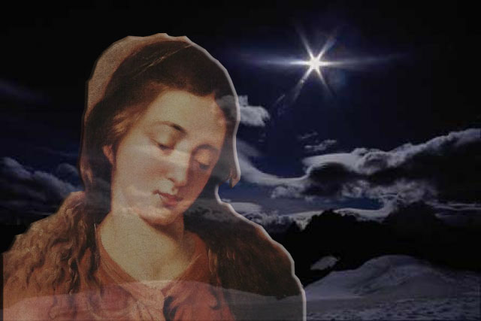
Domingo 4º de Adviento - Ciclo B
«No temas, María, porque has encontrado gracia ante Dios.
Concebirás en tu vientre y darás a luz un hijo
y le pondrás por nombre Jesús». (Lc 1,26-30)

Slide 3
No temas, maría

Slide 4
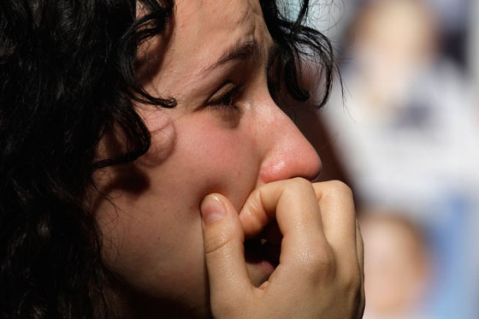
No temas

Slide 5
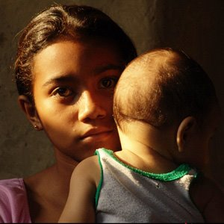
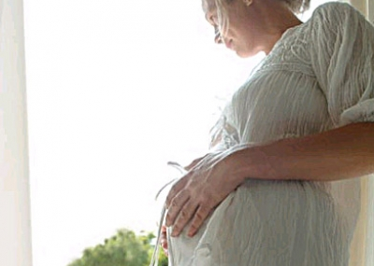
No temas

Slide 6
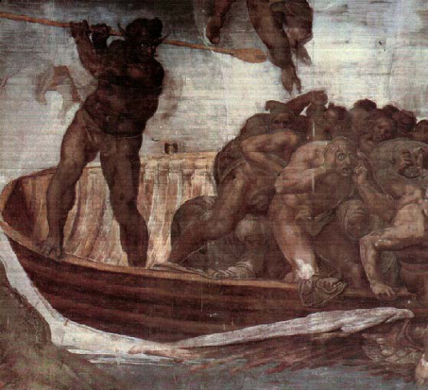
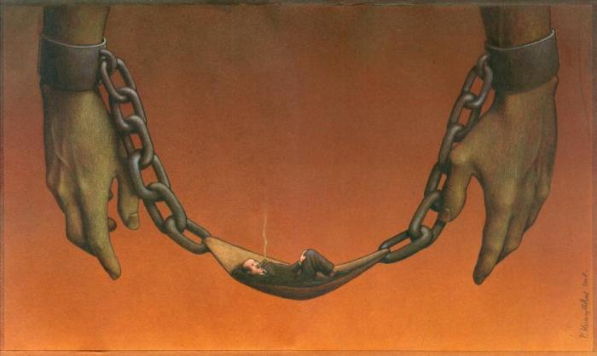
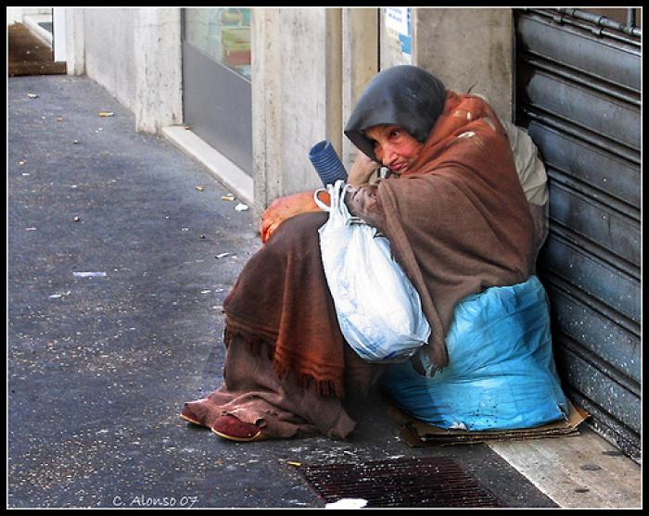
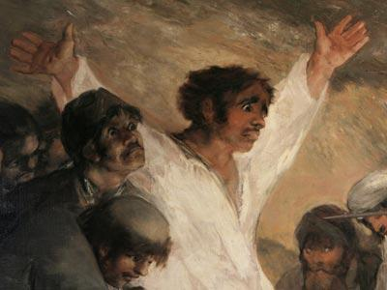
A pesar de todo, ¡no temas!

Slide 7
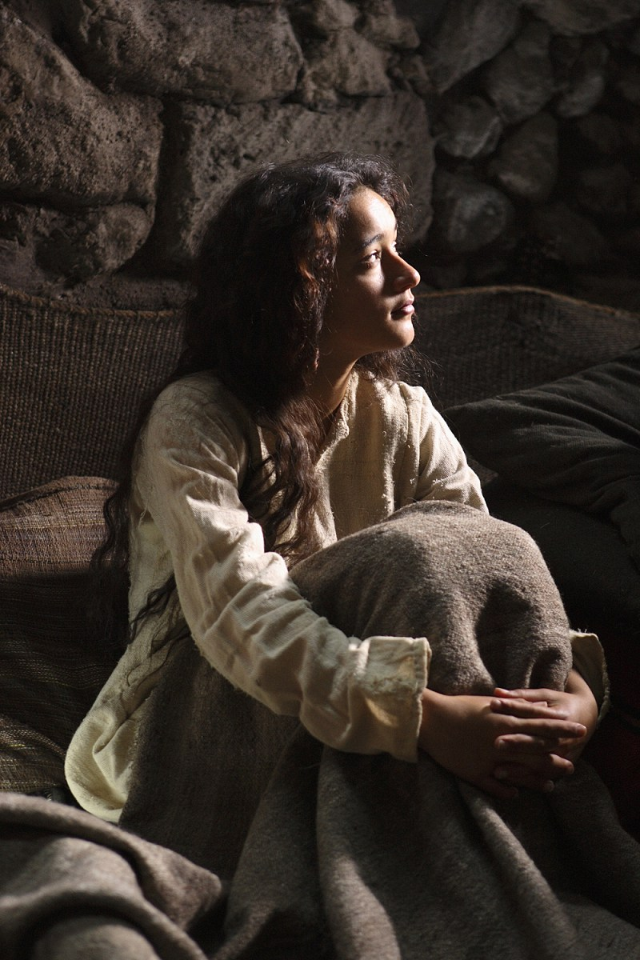
La Virgen de la Esperanza
nos introduce
en la última semana
del Adviento.
En ella, el fruto humano
se revela
como don gratuito de Dios.
En ella, los dones de Dios, se pueden hacer realidad gracias
a la cooperación humana.

Slide 8
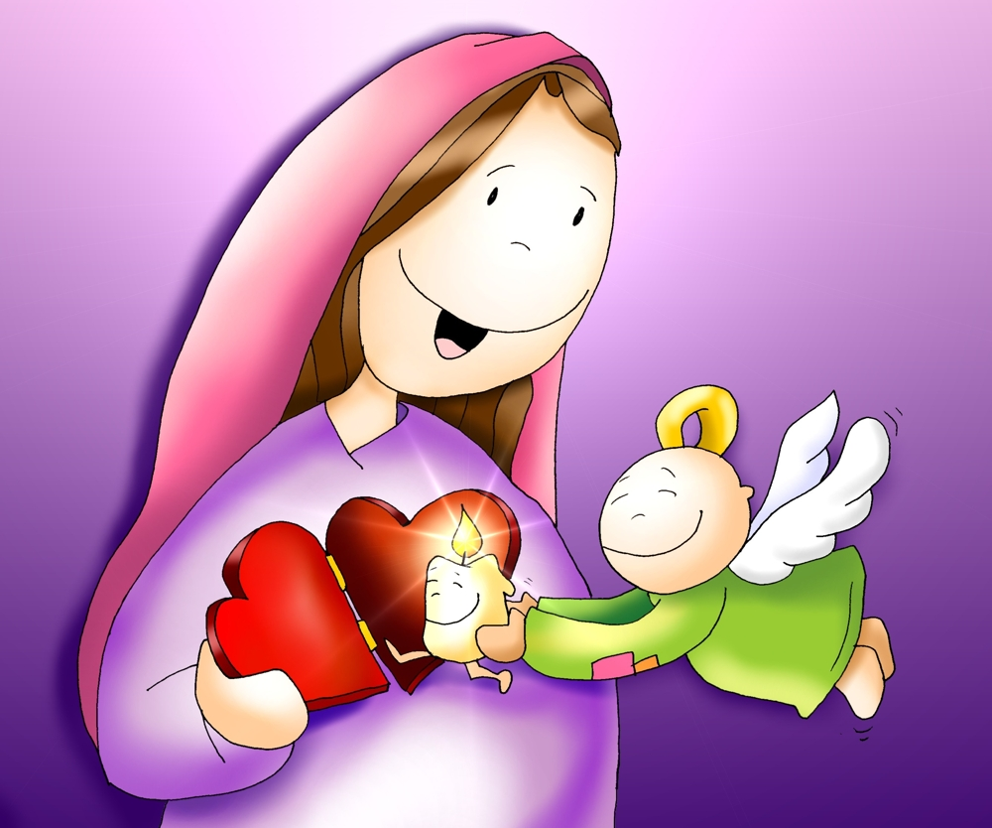
María compartía las esperanzas de su pueblo.
Esperaba con gran ilusión la venida del Señor,
pero no podía imaginar cómo sería esa venida.

Slide 9
Por eso se sorprendió cuando el ángel le dijo que el Señor, el Salvador, quería encarnarse en ella, de ella.

Slide 10
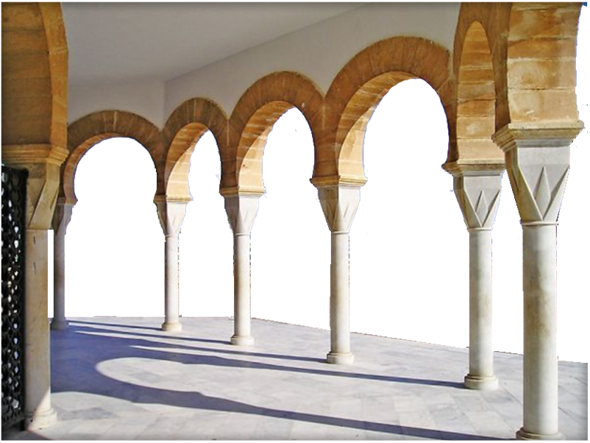
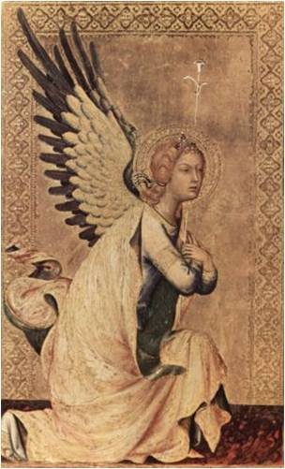
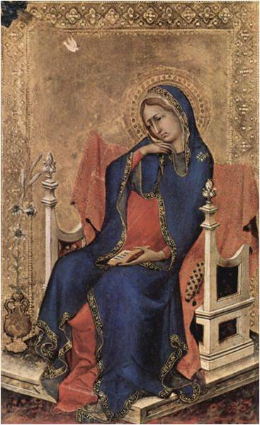
Con fe y obediencia dijo ´sí´:
“He aquí la esclava del Señor”.

Slide 11
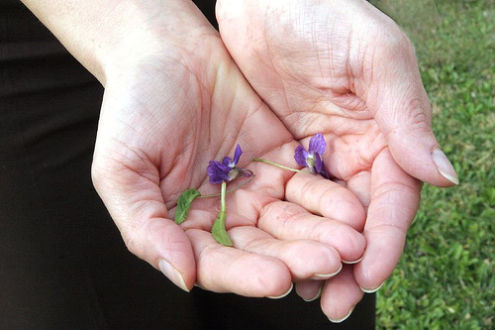
Así se convirtió en «morada» del Señor,
en verdadero «templo» en el mundo,
y en «puerta» por la que el Señor entró en la tierra.

Slide 12
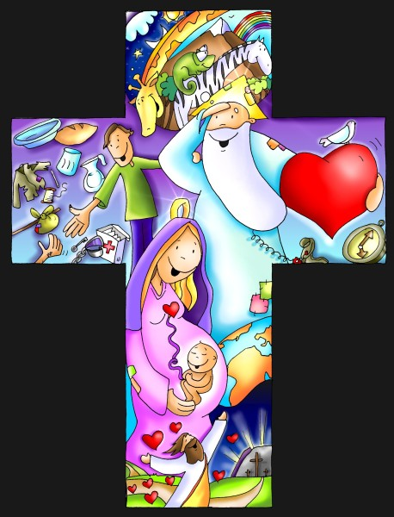
Dios no olvida la suerte de la humanidad.
María representa ese resto de Israel
que se ha conservado incontaminado ante Dios.

Slide 13
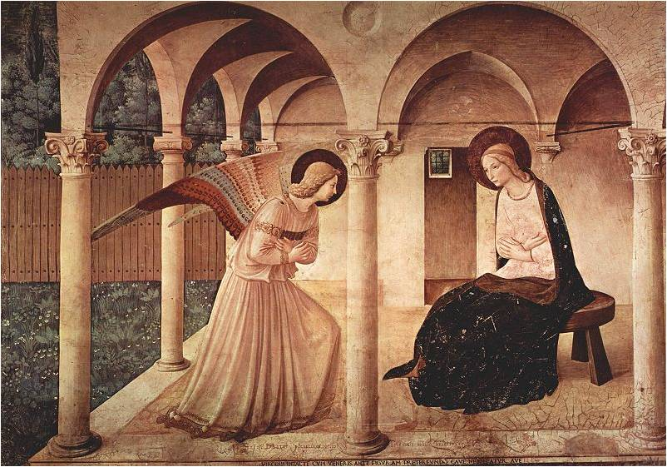
“Hágase en mí según tu palabra”
Ayer, esta respuesta de María significaba la fe de “la que creyó”.
La humilde y fecunda aceptación del proyecto de Dios
sobre ella y sobre el mundo.

Slide 14
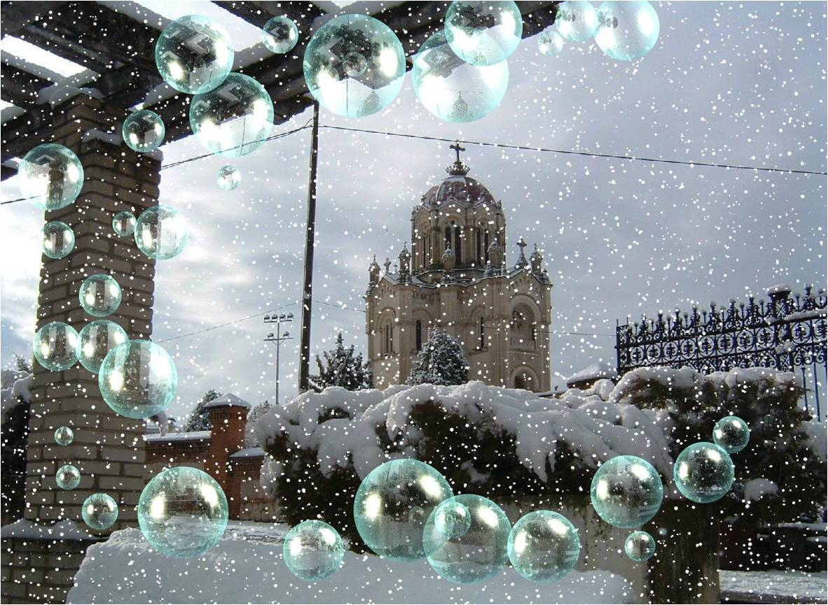
“Hágase en mí según tu palabra”
Hoy, nuestra plegaria (la de Iglesia) significa
la disponibilidad para hacer creíble,
mediante el amor, el Mensaje que le ha sido confiado.

Slide 15
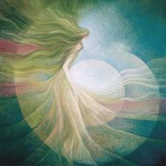
“Hágase en mí según tu palabra”
Mañana, esta declaración de la humanidad
ha de hacer realidad el sueño de una esperanza
activa y comprometida a favor de la fraternidad universal.

Slide 16
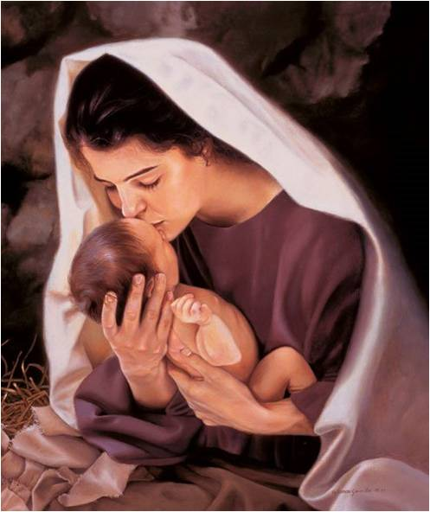
María de Dios, María del pueblo,
María sencilla como una flor.
Al caminar, ¡ven con tu pueblo!
Comparte su dolor.

